Slide 1
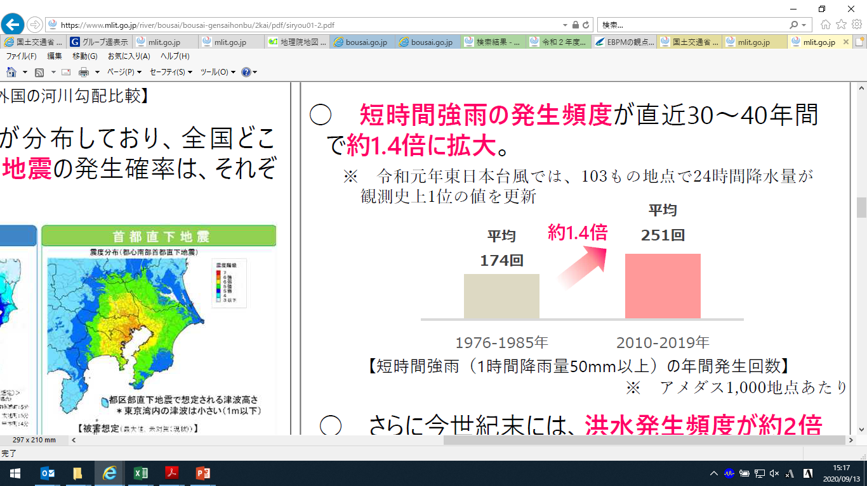
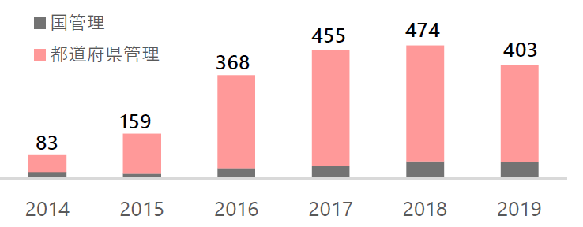
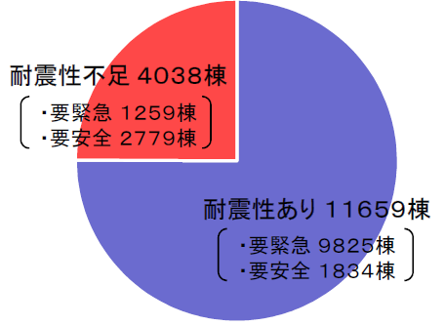
様式
地域の防災拠点となる建築物の整備促進
本事業については、「建築物耐震対策緊急促進事業(継続)」「災害時拠点強靭化緊急促進事業(継続)」「一時避難場所整備緊急促進事業(新規)」の３つの事業からなっているところ、 「一時避難場所整備緊急促進事業(新規)」に関して以下ロジックモデルを作成する。
（把握している現状）
（解決すべき課題）
○水害時に大量に発生する避難者を一時的に受け入れる施設については、公共施設のみでは不足するため、民間施設も活用し施設を確保することが必要
○気候変動等により激甚化・頻発化する水災害
図2 氾濫危険水位を超過した河川数
（インプット）
○一時避難場所整備緊急促進事業
○Ｒ3年度予算要求額：100億円の内数
○事業期間：Ｒ3年度からＲ7年度まで
図1 短時間強雨(1時間降雨量50mm以上)の年間発生回数
○地域における避難場所等の防災拠点の不足
表１ 25%が広域避難する場合 緊急避難人口と避難可能人数の比較(単位:人)(浸水対応型市街地構想〈資料編〉、葛飾区)
（アクティビティ）
○水害時における避難者を一時的に受け入れるスペース等の整備
連合町会名 |  | 居住 人口 | 緊急 避難 人口 | ケース①：最小利用 （公共公益施設のみ） |  | ケース②：中間 （公共公益＋商業＋集住） |  | ケース③：最大利用 （全ての用途を利用）
 |  |  |  | 避難可能 人数 | 過不足 | 避難可能 人数 | 過不足 | 避難可能 人数 | 過不足
1 | 南綾瀬自治町会連合会 | 23,405 | 14,272 | 3,723 | -10,549 | 12,484 | -1,788 | 15,402 | 1,130
2 | 亀有地区町会自治会連合会 | 24,405 | 11,248 | 5,178 | -6,070 | 29,158 | 17,910 | 32,766 | 21,518
3 | 堀切自治町会連合会 | 13,432 | 9,155 | 1,511 | -7,644 | 4,608 | -4,547 | 6,388 | -2,767
4 | お花茶屋自治町会連合会 | 16,534 | 8,963 | 6,126 | -2,837 | 12,394 | 3,431 | 14,954 | 5,991
5 | 青戸自治町会連合会 | 22,200 | 9,899 | 6,598 | -3,301 | 20,383 | 10,484 | 23,394 | 13,495
6 | 四つ木地区連合会 | 15,062 | 8,728 | 2,074 | -6,654 | 9,451 | 723 | 11,962 | 3,234
7 | 立石地区連合町会 | 19,255 | 10,976 | 8,412 | -2,564 | 16,646 | 5,670 | 19,807 | 8,831
8 | 東四つ木地区連合会 | 8,162 | 4,604 | 1,161 | -3,443 | 4,926 | 322 | 6,329 | 1,725
9 | 東立石地区連合町会 | 11,407 | 6,577 | 776 | -5,801 | 5,227 | -1,350 | 6,474 | -103
10 | 奥戸地区町会連合会 | 15,758 | 8,147 | 2,080 | -6,067 | 12,898 | 4,751 | 16,729 | 8,582
11 | 新小岩北地区連合会 | 24,933 | 13,556 | 2,296 | -11,260 | 11,837 | -1,719 | 15,899 | 2,344
12 | 新小岩地区連合自治町会 | 19,796 | 8,351 | 3,837 | -4,514 | 22,281 | 13,930 | 25,269 | 16,918
13 | 西水元地区自治町会連合会 | 19,225 | 11,267 | 8,371 | -2,896 | 13,641 | 2,374 | 18,015 | 6,748
14 | 水元自治町会連合会 | 17,414 | 5,678 | 8,250 | 2,572 | 15,814 | 10,136 | 21,987 | 16,309
15 | 東金町自治町会連合会 | 7,568 | 5,381 | 1,661 | -3,720 | 3,103 | -2,278 | 4,165 | -1,216
16 | 新宿地区連合町会 | 8,575 | 5,417 | 6,089 | 673 | 8,999 | 3,583 | 10,101 | 4,685
17 | 金町地区連合町会 | 26,510 | 11,745 | 22,632 | 10,887 | 43,826 | 32,081 | 47,989 | 36,244
18 | 柴又地区連合自治町会 | 22,100 | 11,744 | 3,702 | -8,042 | 11,004 | -740 | 16,193 | 4,449
19 | 高砂地区町会連合会 | 28,934 | 17,235 | 3,528 | -13,707 | 13,492 | -3,743 | 18,450 | 1,215
合計 |  | 344,672 | 182,943 | 98,005 | -84,938 | 272,172 | 89,229 | 332,273 | 149,330
（アウトプット）
○避難者等を一時的に受け入れる施設の確保
（アウトカム）
○水害時における住民の安全性の確保（洪水浸水想定区域指定の2,066河川について、1,333市区町村が洪水ハザードマップを指定）
公共公益施設の避難場所のみでは46%の避難が困難
図4 耐震診断義務付け対象建築物※の耐震化率
(R2.4時点:約74％)
図1 震度分布(南海トラフ地震)
目標：耐震性の不足するものをおおむね解消(R7)
※都道府県が指定する防災拠点建築物、不特定多数の者が利用する大規模な建築物 等

